Slide 1
2021 팀 프로젝트
경기도 교통 사고 실태 분석과 예방 방안
팀명: 교통 사고 탈출 넘버원
고세현, 김설웅, 이태희, 봉준기

Slide 2

2021 팀 프로젝트
Contents
l. 프로젝트 배경
ll. 경기도 내 사고다발 구역 및 교통사고 취약구간 탐색
lll. 교통사고 취약구간 내 사고발생 원인 분석
lV. 교통 사고 예방 방안 제시
V. 프로젝트 과정요약

Slide 3
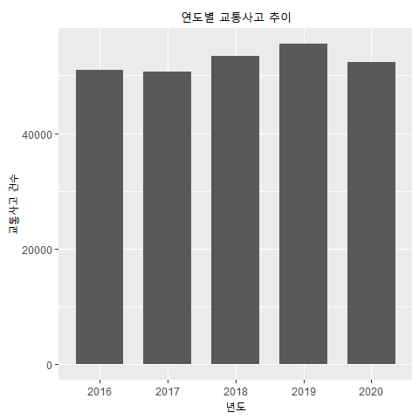
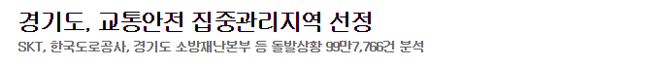
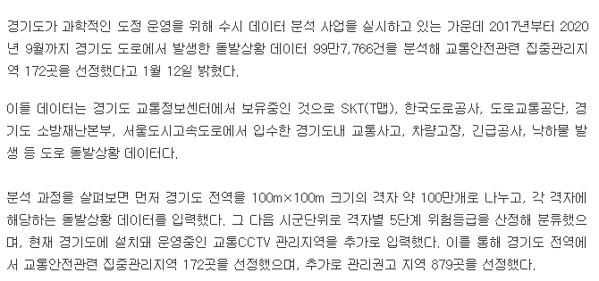
1-1 프로젝트 배경 설명
2021 팀 프로젝트
경기도 교통 사고 실태 분석과 예방 방안
출처: 군포시민신문
최근 몇 년 간 지속 되는 경기도의 교통안전을 위한 노력
하지만 아직까지 가시적인 성과는 아직 부족

Slide 4
1-2 프로젝트 배경 설명
2021 팀 프로젝트
TAAS 교통사고 분석 시스템에서 제공되는 경기도 지역 교통사고 데이터
경기도 교통 사고 실태 분석과 예방 방안
경기도 내 교통사고 취약구간 파악과 해당 지역 내 교통사고 다발 원인을 탐색
탐구한 교통사고 원인 분석을 바탕으로 교통사고 취약구간 내 교통 환경 개선을 위한 해결책 제시

Slide 5
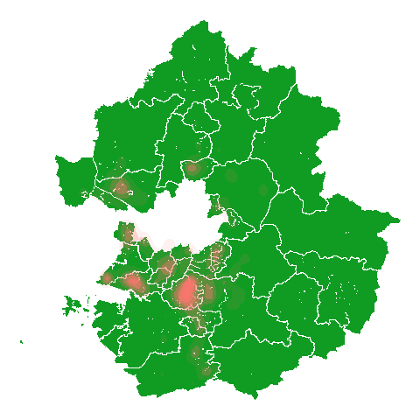
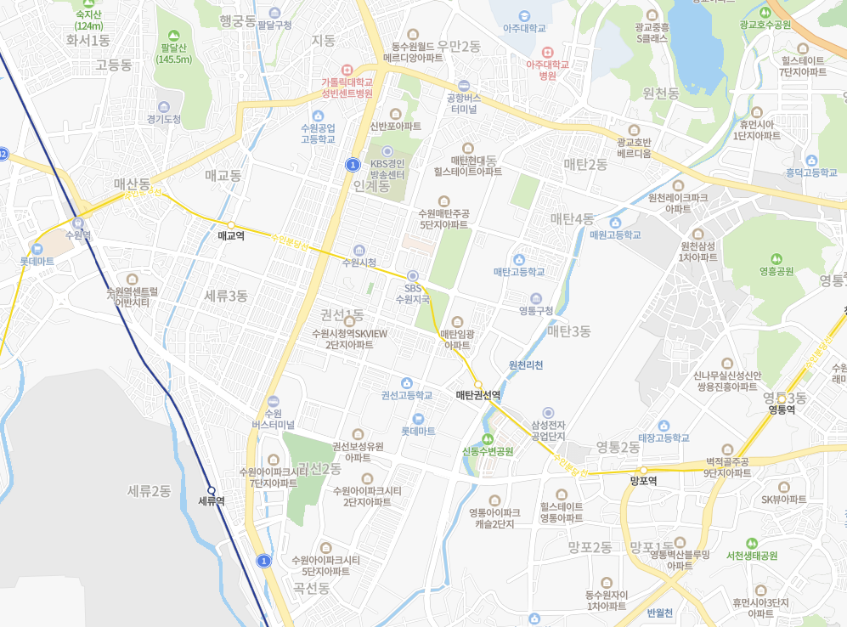
2-1 경기도 내 교통사고 취약구간 탐색
2021 팀 프로젝트
교통사고 건수 대부분이 수원시에 집중
경기도 교통 사고 실태 분석과 예방 방안
수원시 내 교통 사고 다발 지역 상위 5개 행정동 중 4개 행정동이 밀집한 교통 사고 취약 지역 파악

Slide 6
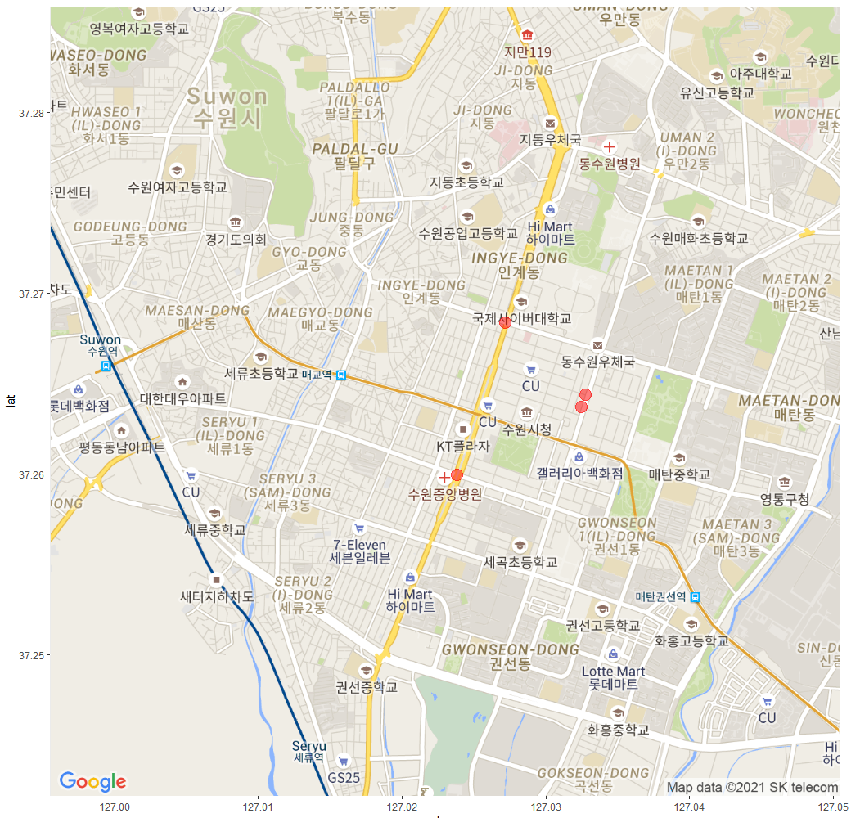
2-2 경기도 내 교통사고 취약구간 탐색
2021 팀 프로젝트
반경 150m 단위 사고 건수가 3곳 이상인 지역들 중 사고 취약 상위 3개 거리
인계 사거리 인근
나혜석 거리 인근
권선 사거리 인근

Slide 7
3-1 교통사고 취약구간 내 사고발생 원인분석
2021 팀 프로젝트
사망사고
사고 내용 변수
이진 분류화
중상해 이상 사고(1) : 중상사고, 사망사고
일반 상해 사고(0) : 부상사고,경상사고
중상사고
경상사고
부상사고
XGBoost
선별한 수원시 내 교통 사고 취약 지역의 교통 사고 데이터를 활용하여 모델 구축
타겟 변수: 사고내용 (중상해 이상 사고 (1), 일반 상해 사고 (0))
예측 변수: 도로형태, 노면상태, 가해 운전자 차종, 피해운전자 성별, … 총 15개 변수
Accuracy = 70.8%
변수중요도를 통해 해당 지역 내 중상해 이상 사고에 주된 영향을 미치는 요소 파악
모델 예측
Partial Dependence Plot을 통해 주된 영향을
미치는 변수와 예측치의 관계 파악

Slide 8
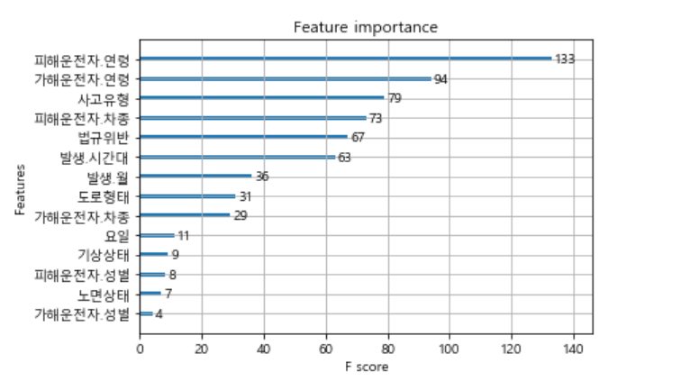
3-2 교통사고 취약구간 내 사고발생 원인분석
2021 팀 프로젝트
사고 피해 정도에 영향을 미치는 변수들의 중요도 파악
교통사고 피해의 크기는 피해 운전자의 나이에 가장 크게 영향을 받음
변수 중요도 상위 2개 변수인 피해운전자의 연령과 가해운전자의 연령에 주목하여 교통사고 상해 정도와 관계파악

Slide 9
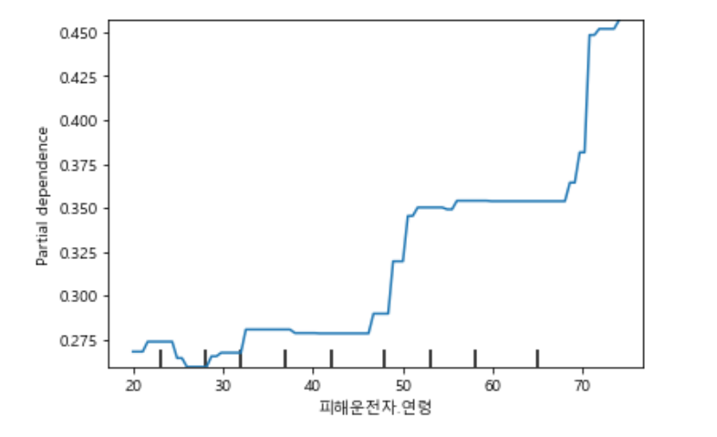
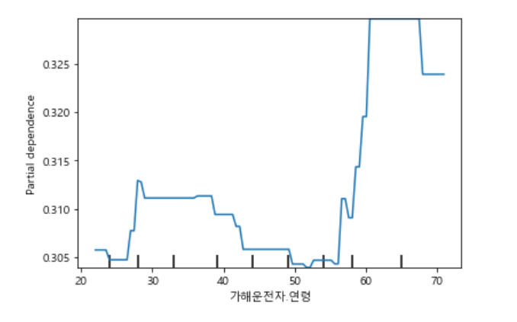
3-3 교통사고 취약구간 내 사고발생 원인분석
2021 팀 프로젝트
중요 변수와 사고 피해 정도와의 관계 파악
피해 운전자의 연령과 중상해 이상 피해의 교통사고 발생률이 대체로 비례
60 대 이후 patrial dependence가 급증한 것은 같은 사고라도 쉽게 중상해 이상 피해로 이어질 수 있는 노년층의 신체적 특성에 기인
70대 이상 사고 피해자일수록 중상해 이상 사고 피해를 입을 확률이 급증
20대 후반 연령대 가해 운전자일 경우 중상해 이상 사고 발생률이 가장 높음
60대 이상을 제외하고 대체로 20대 후반 ~ 30대 나이대의 가해운전자일 경우 중상해 이상 사고로 이어지는 경향이 강함

Slide 10
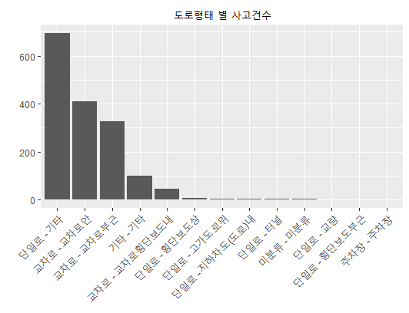
3-4 교통사고 취약구간 내 사고발생 원인분석
2021 팀 프로젝트
20대 후반(27~) 30대 가해 운전자들의 사고 특성
교차로에서 차 대 차 사고 비율이 전체의 45.9%를 차지

Slide 11
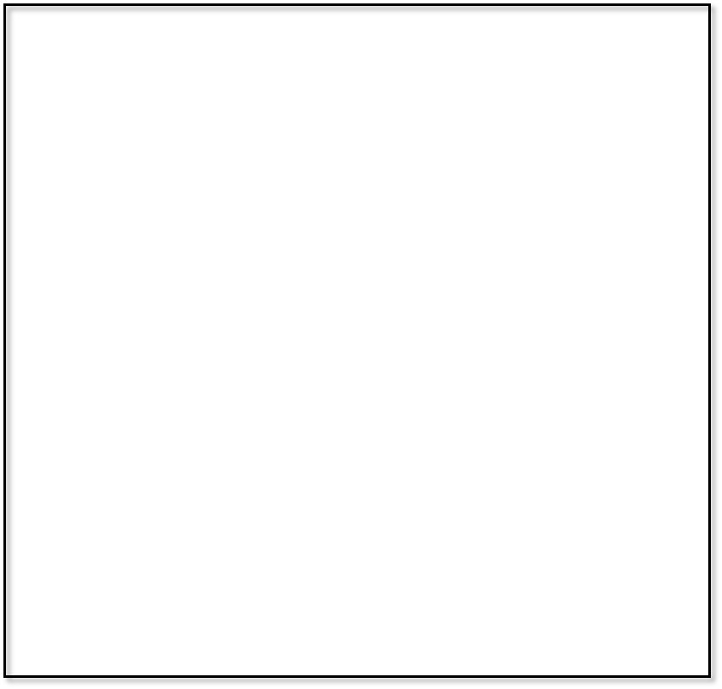
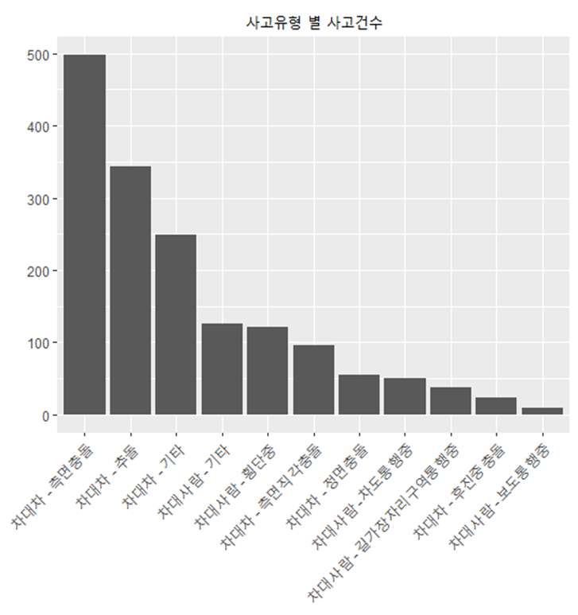
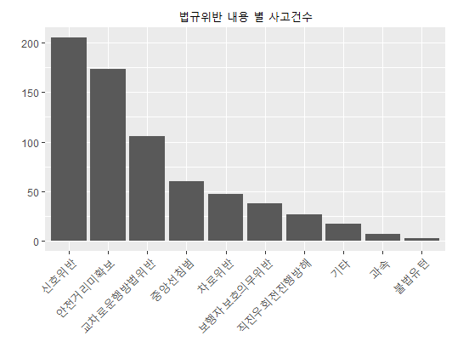

3-5 교통사고 취약구간 내 사고발생 원인분석
2021 팀 프로젝트
20대 후반(27~) 30대 가해 운전자들의 사고 특성

Slide 12
3-6 교통사고 취약구간 내 사고발생 원인분석
2021 팀 프로젝트
20대 후반(27~) 30대 가해 운전자에 의한 사고 특성 요약
상당 수의 교통사고가 교차로에서 발생하며, 차 대 차 유형으로 나타남
교차로 진입 시 신호 위반에 의한 차량 측면 충돌이 가장 큰 원인
교차로 신호등이 황색에서 적색으로 바뀌는 시점에 꼬리 물기에 의한 사고 발생가능성
사고 다발 지역의 신호 및 교통체계, 도로 구조에 문제가 있을 가능성 有

Slide 13
3-7 각 교통 사고 취약 지점 별 문제점 분석 – 나혜석 거리
2021 팀 프로젝트

Slide 14
3-8 각 교통 사고 취약 지점 별 문제점 분석 – 권선 사거리
2021 팀 프로젝트

Slide 15
3-8 각 교통 사고 취약 지점 별 문제점 분석 – 인계 사거리
2021 팀 프로젝트

